Slide 1
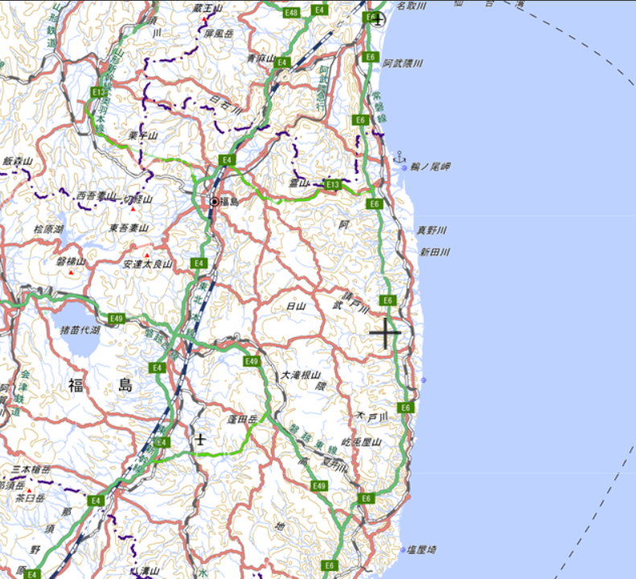
仙台・松島 → 浪江・双葉 → いわきコース 【震災・防災と海洋学習】
モデルコース
行程マップ
仙台駅 IN →
いわき駅 OUT
１日目
④松島遊覧船・震災語り部クルーズ
⑤ホテル松島大観荘
仙台駅【出発地点】
②昼食
①震災遺構・仙台市立荒浜小学校
③仙台うみの杜水族館
２日目
⑥震災遺構浪江町立請戸小学校
⑦東日本大震災・原子力災害伝承館
３日目
いわき駅
【終了地点】
⑧スパリゾートハワイアンズ
⑨環境水族館
アクアマリンふくしま
⑩いわき・ら・ら・ミュウ
詳細情報はココをクリック ☝

